Slide 1

Десептиконы
Задача 20 «Алгоритм деперсонализации чувствительных данных»

Slide 2


Никита Байнаев-Мангилев
Александр Годов
Разработчик backend
@spacewall
Капитан
@nickbainaev

Slide 3


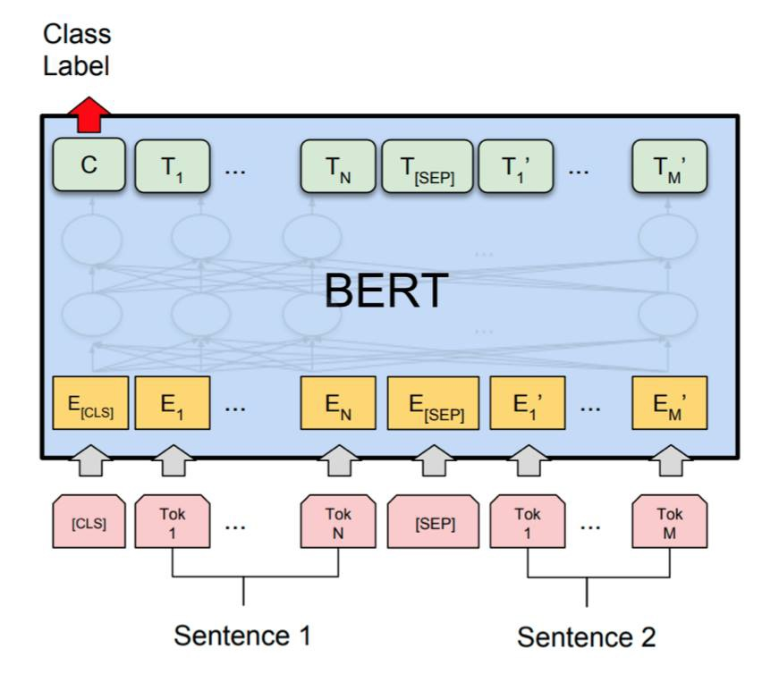
Архитектура и стек
Работа с БД
Парсинг файла .sql
За счёт регулярных выражений формируется словарь полей БД
Нейросеть
Классификация с помощью BERT
Маскирование данных по паттернам регулярных выражений
Сервис
Бэкенд разворачивается на Django
Шаблоны фронтенд bootstrap5

Slide 4
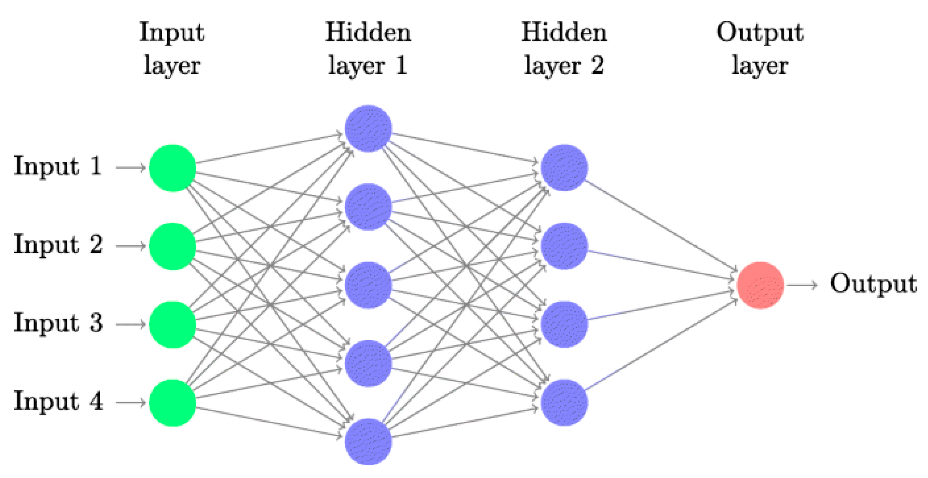
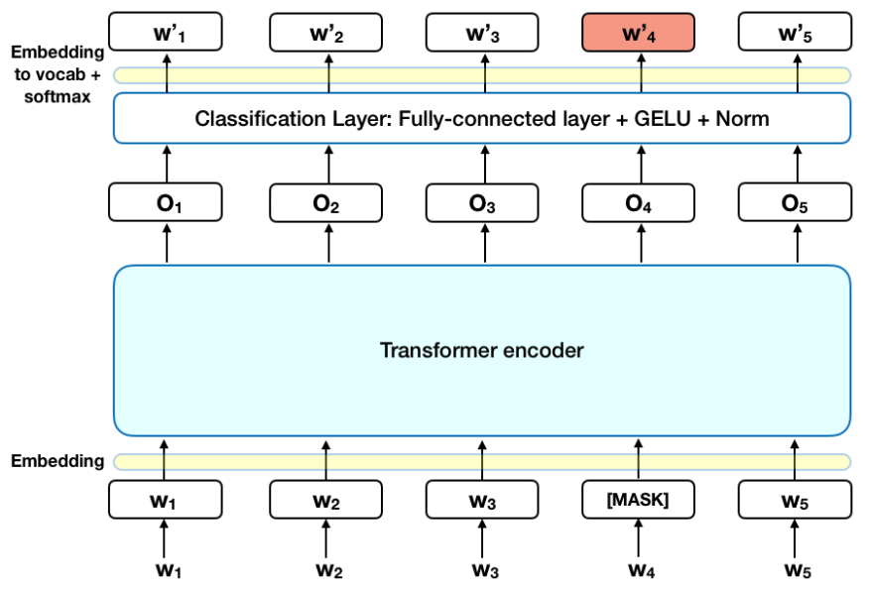
Алгоритм классификации
Принципиальная схема классификатора
Логика алгоритма: модель пытается выучить паттерны комбинаций слов, которые образуют чувствительные данных (например, ФИО + место рождения).
Использование классификатора на основе трансформера BERT.
BERT является популярной и эффективной моделью в частности для классификации текста.
Данные подаются нейросети в виде связанных названий полей таблиц БД для более точного определения контекста. (для тренировки данных искусственно зашумлялись во избежание переобучения и добавлялись случайные слова для того, чтобы модель ориентировалась на ключевые слова (или близкие к ним по смыслу).
Классификатор определяет принадлежность поля к одному из 4 классов: нет чувствительных данных, персональные данные, биометрические данные, финансовые данные
Каждому названию поля присваивается идентификатор класса.
После производится обезличивание данных (замена на * некоторых символов) с использованием регулярных выражений.
Схема модели BERT

Slide 5
Результат
Доступ
Нейросеть
Преимущества
Авторизация
Регистрация
Панель администрирования Django
Определение трёх классов чувствительных данных
Высокие специфичность и чувствительность
Масштабируемость
Универсальность
1
2
3
4
5
Работа с БД
Прототипы
Чтение файлов .sql без привязки к версии СУБД
Использование универсальных конструкций
ER диаграмма
Frontend
Вывод маскированных данных
Вывод отчётов

